Slide 1
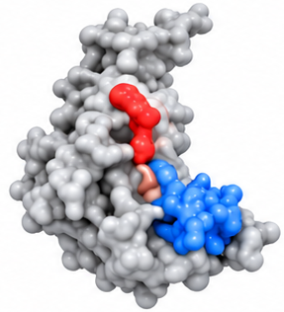
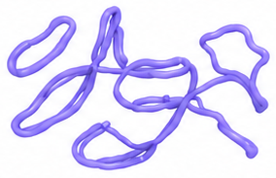
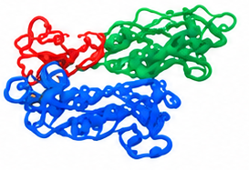
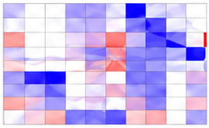
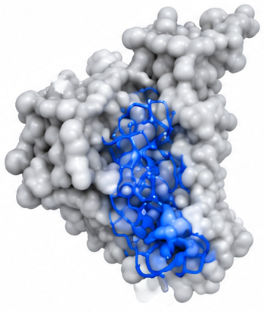
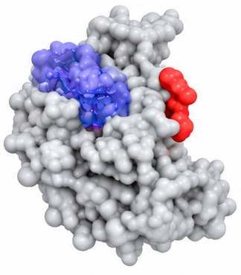
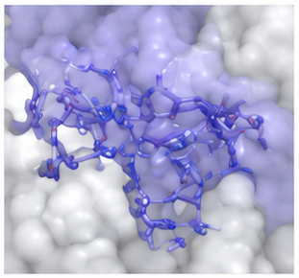
3/4
HER2 靶向结合肽 AI辅助设计与结合模式研究
AI-Driven Design of HER2-Targeted Binding Peptides
and Binding Mode Analysis
研究背景与目标
AI 设计流程（Design → Predict → Evaluate → Redesign）
HER2 是乳腺癌的重要治疗靶点，
开发高亲和力、高特异性的结合肽
具有重要的应用价值。
1
Design
2
Sequence
3
Predict
4
Evaluate & Redesign
Target epitope
260/262/264
骨架生成
序列设计
结构预测
表位分析与迭代优化
RFdiffusion
ProteinMPNN
AlphaFold2-Multimer
Evaluate & Redesign
基于AI结构生成与预测，设计靶向
HER2 260/262/264 表位的结合肽，
并解析其结合模式，为后续优化
提供结构依据。
MKTAYIAKQRQISFVK
LGGPGSSTTK...
生成多样化结合肽骨架
设计高亲和力序列
预测复合物结构
计算 ipTM / 接触图
分析表位接触情况
发现问题并进行优化设计
HER2 ECD
关键结果 1：初始设计获得稳定结合，但发生表位漂移
关键结果 2：结构分析发现趋同性非目标结合区域
问题分析与后续优化策略
V9M02 复合物预测结果
1
表位漂移原因
ipTM | 0.81
pTM | 0.84
Binder length | 89 aa
Interface residues | 23
Predicted
binding region
107 – 171
Target epitope
260/262/264
HER2 107–171
107–171 区域表面更连续、平坦，
更易形成稳定相互作用。
（实际结合区域）
当前生成的长α螺旋binder更倾向
结合大面积表面。
HER2
2
结构验证
260/262/264 区域为表面暴露的局部区域，
但几何形状更复杂，需要更精细的结构匹配。
3
后续优化（Epitope-constrained redesign）
AI设计
binder
预测结果显示结合模式稳定，
但未结合目标260/262/264表位。
在 RFdiffusion 中增加260/262/264的motif约束
调整 binder scaffold（更短长度、增加loop/β结构）
HER2
基于表位接触分析进行迭代筛选与优化设计
Notes:
按用户提供的HER2靶向结合肽截图重建。标题、文字、编号、流程框、箭头、结构标注、ipTM/pTM指标表及问题分析均为原生可编辑对象。HER2分子表面、蛋白骨架、结合模式、放大图和热图由AI按参考截图外观复刻，为可替换图片，并非原图像素或可验证的原始结构/接触数据。热图未恢复原始数值。ipTM 0.81、pTM 0.84、Binder length 89 aa、Interface residues 23及表位260/262/264、107–171均按截图录入，未做外部科学核验。参考截图流程第4步卡片的标题存在重叠，重建稿使用可辨识的Evaluate & Redesign标题。

